Slide 1
Open CV 웹사이트
목차
개요
프로그램
시연
개선할점

Slide 2
개요
흥미로워 보이지만 멀어만 보이는 기술
정보화 기술에 대한관심
정보화 현황
원인추측
해결 방안

Slide 3
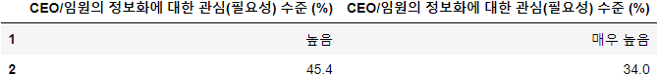
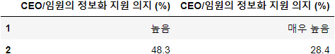
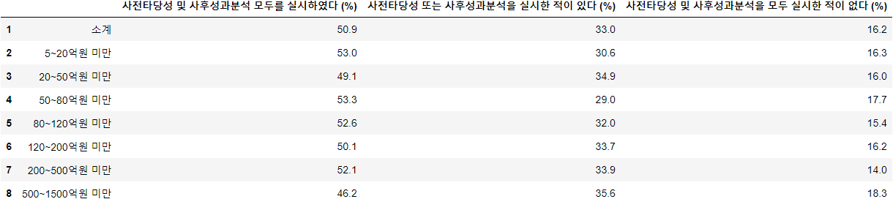
개요_정보화 기술에 대한 관심
kosis_정보화 관심도
kosis_정보화 관심도
kosis_사후타당성 분석의 실시 여부

Slide 4
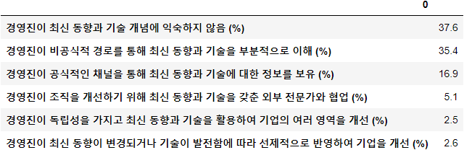
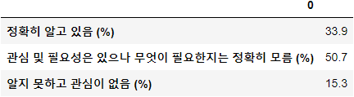
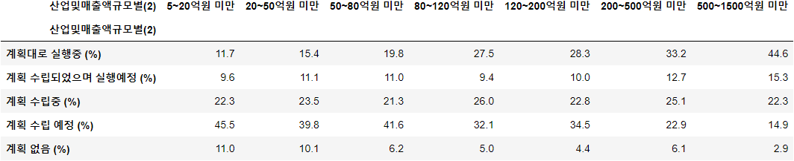
개요_정보화 현황
kosis_경영진의 최신 동향 및 기술 활용 리더십 역량
kosis_정보화 담당 임원의
정보화 솔루션/소프트웨어/시스템에 대한 관심/인지 정도
kosis_정보화 추진전략(계획) 수립 여부

Slide 5
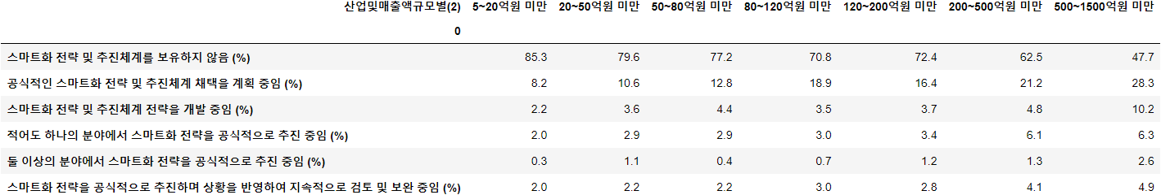
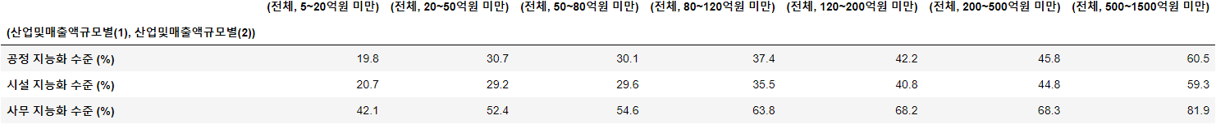
개요_정보화 현황
kosis_스마트화 추진 전략 및 추진체계 보유 정도
kosis_공정/시설/사무 부문의 지능화 수준

Slide 6
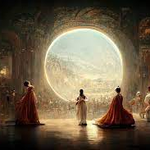


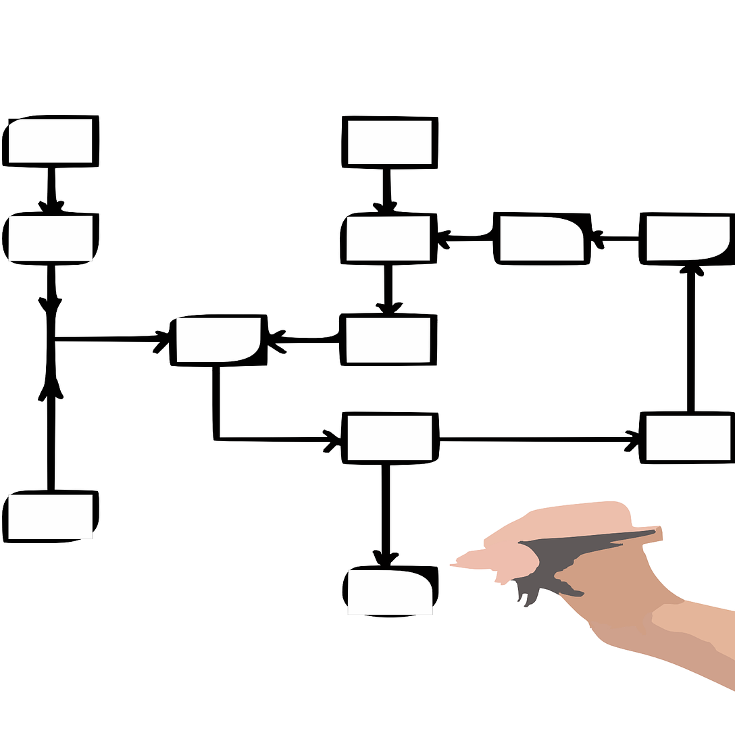
개요_원인추측
대중이 생각하는 인공지능
실제로 작동되는 인공지능
노출되는 인공지능

Slide 7
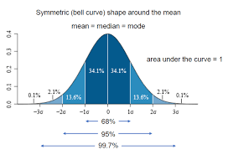
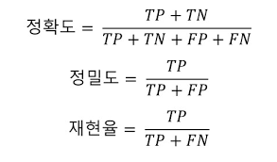
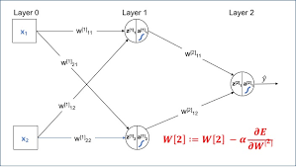

개요_원인추측
기술에 대해 알아보려고 하면
새로운것을 공부해야한다고 생각

Slide 8

개요_원인추측
지금은 오픈소스 소프트웨어와
다양한 정보 공유 수단으로
기술에 접근하기에 부담이 적은 시대
복잡한 기술들에 대하여 공식을 암기할 필요없이
어느정도에 이해와 파라미터가 미치는 영향만
알고있으면 충분히 최신 기술들을 활용 가능

Slide 9


개요_해결방안
흥미를 유발하기 쉬운 기술부터 접근
파이썬:
쉬운 문법으로 코드를 만들기도, 수정하기도 쉬움
다양한 예제 존제
다양한 프로그램과 호환
OpenCV:
이미지 처리 프로그램이기 때문에 동작이 직관적임
단순하고 직관적인 파라미터
강력한 최신기술들 탑제

Slide 10
개요_해결방안_기대가치
컴퓨터기술들의 논리에 대한 이해:
논리적으로 사고할수있는 바탕을 제공할수있음
파라미터와 함수의 관계를 이해하거나 추측할수있음
이미지 처리 기술에 대한 이해:
이미지에서 객체를 찾는 과정의 기초를 이해할수있음

Slide 11
프로그램
OpenCV를 사용할수있는 웹앱
사용기술
기획

Slide 12

사용기술
파이썬:
장고 제어
opencv를 제어
openCV:
이미지 편집
장고:
페이지 생성
웹 서버 제어

Slide 13
기획
OpenCV를 이용한 기술을 보여주는 사이트
1.OpenCV에 내장된 필터 적용
제공필터:
가우시안, 쌍방향, 미디안, 히스토그램 평일화, 평균이동, 캐니, 컨투어
2.위에 필터들만 이용하여 만든 단순한 객체구분 프로그램
색으로 구분된 영역들을 클릭하면 그부분만 보여주는 프로그램

Slide 14
기획_예시
이미지:
업로드한 이미지와
편집되고있는 이미지가 보일 공간
업로드:
클릭하면 이미지 업로드
파라미터 조정장치:
OpenCV 내장함수의 파라미터를
컨트롤할 바
이미지
업로드
파라미터 조정장치

Slide 15
기획_OpenCV 내장 필터
가우시안 필터:
이미지의 노이즈를 부드럽게 만들어주는 필터
통과시킬 주파수를 정하는 sgimaX 마스크의 크기를 결정할 ksize
양방향 필터:
가우시안필터에서 에지를 고려한 필터
통과시킬 주파수를 정하는 sgimaSpace 에지일지 아닐지 판단하는 sgimaColor
마스크의 크기를 결정할 ksize
미디안 필터:
마스크안에 숫자들의 중앙값으로 픽셀값을 정하는 필터
마스크의 크기를 결정할 ksize

Slide 16
기획_OpenCV 내장 필터
히스토그램 평활화:
모든 픽셀들의 값을 균일하게 분포시켜주는 필터
파라미터 없음
평균이동 필터:
이미지 피라미드를 생성하여 Mean Shift 추적으로 찾아낸 픽셀의 값을 적용하는 필터
이미지 피라미드의 개수를 결정하는 lv
픽셀을 탐색할 반지름을 정하는 sp
추적을 허용할 색상의 반경을 정하는 sr

Slide 17
기획_OpenCV 내장 필터
캐니:
픽셀의 값이 급격하게 변하는 픽셀을 인식하여 에지를 감지하는 필터. 채널이 1개인 맵으로 반환
에지인지 아닌지 판단할 기준 th2
th2로 생성된 에지가 이어지는 에지일지 아닌지 판단할 기준 th1
컨투어 :
연속적으로 같은 값을 가진 픽셀들을 경계선으로 묶는 필터
파라미터 mode= RETR_TREE method= CHAIN_APPROX_NONE 은 고정
해당 웹에서는 RETR_TREE의 결과값으로 나오는 컨투어의 계층만 보여줌

Slide 18
시연

Slide 19
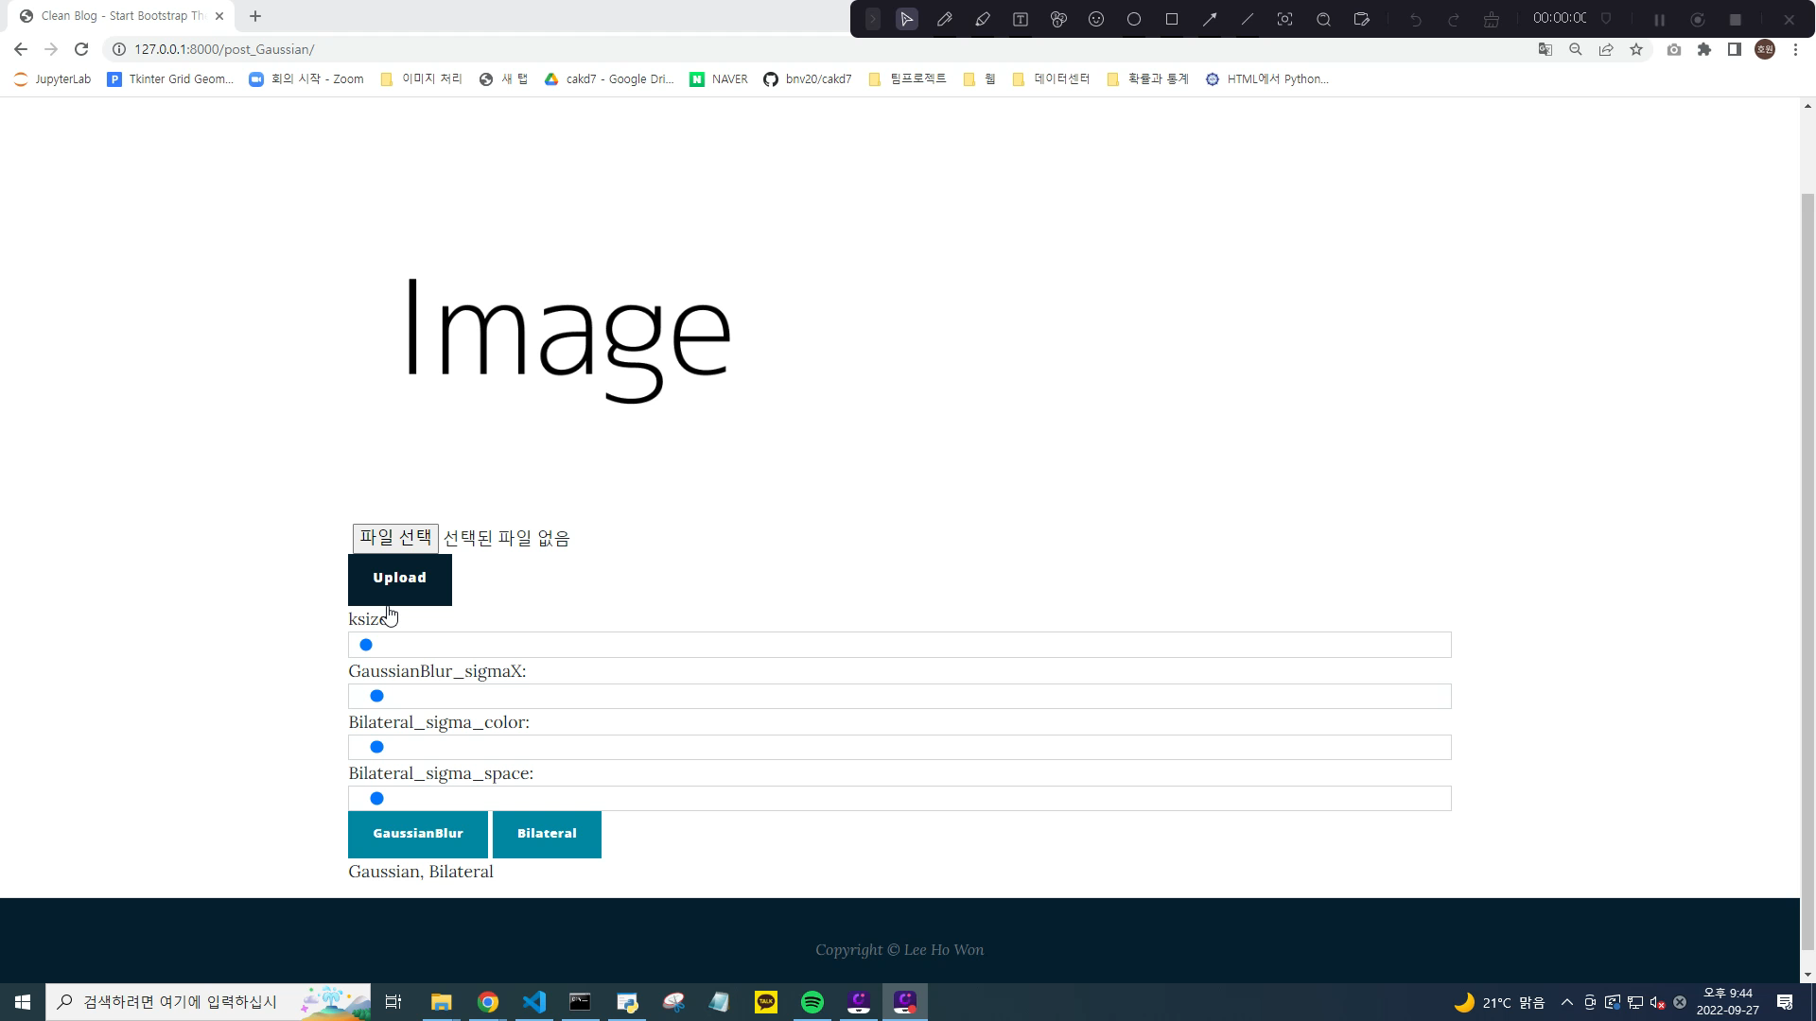

Slide 20
개선할점

Slide 21
개선할점
필터에 대한 설명이 없음
각 필터에 대하여 이미 알고있다면 상관없지만 프로그램에 목적에 부합하려면 반드시 필요함
컴퓨터 이미지에 대한 설명
사전지식이 없이 들으면 픽셀의 값, 에지 등 모를수도 있는 것들이 있음
이것에 대한 설명이 보충되어야함
좀더 다양한 기술
이용자의 흥미를 유발할수있을만 한 더 다양한 기술들도 존제함

Slide 22
QnA

